Slide 1
Плетение косички из 5 прядей
Выполнила:
педагог дополнительного образования
Гуржиянц Людмила Юрьевна

Slide 2
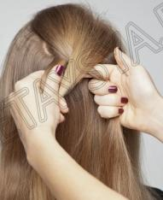
Шаг 2
Начинаем заплетать обычную косу из 3 прядей. Сначала 1 прядь (крайнюю слева) перекидываем через вторую, то есть перекладываем ее в середину. Затем 3 прядь (крайнюю справа) перекладываем так же в середину.

Slide 3
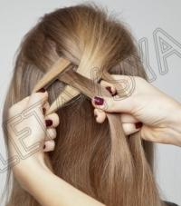
Шаг 3
Все три пряди держим правой рукой, а левой отделяем еще одну прядь сбоку, и теперь уже нумеруем пряди по порядку, начиная с нее. Теперь 1 прядь подкладывается под 2 и перекидывается поверх третьей. Теперь у нас уже есть 4 переплетенные пряди.

Slide 4
Шаг 4
Теперь крайние три пряди слева держим в левой руке, правой рукой "подныриваем" под 4 и отделяем еще одну, пятую, прядь справа. Протягиваем ее ПОД 4 и кладем НА 3, оставляем ее в середине.

Slide 5
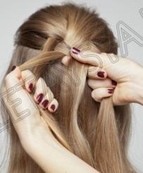
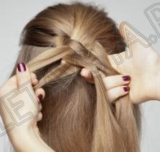
Шаг 5 Опять же, три пряди справа держим в правой руке, а левой захватываем оставшиеся две пряди, причем рука должна располагаться ладонью вниз. Затем переворачиваем руку по часовой стрелке на 180 градусов - так мы переложили первую прядь под вторую и осталось нам ее перекинуть поверх следующей, сделав ее средней прядью. Итак еще раз: мы подложили первую прядь под вторую и перекинули на 3.

Slide 6
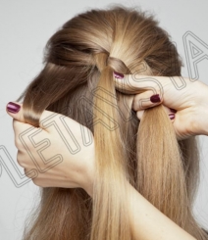
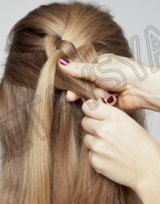
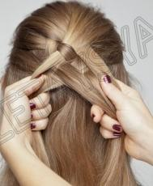
Шаг 6 Осталось сделать подхват, то есть добавить в новую среднюю прядь часть дополнительных волос слева. Для этого мы левой рукой "подныриваем" под крайнюю прядь слева отделяем небольшую прядь от виска и добавляем ее в среднюю прядь косы, также пронося ее под крайней слева и над следующей прядями.

Slide 7
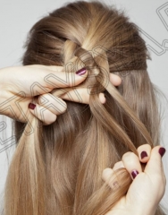
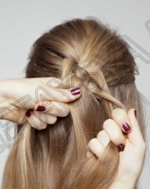
Шаг 7 Повторяем 5 и 6 шаги, только с правой стороны. Правой рукой захватываем крайние две пряди, переворачиваем руку, тем самым перекрещивая 5 прядь с четвертой и перекидываем эту же 5 прядь через 3, делая ее средней прядью.

Slide 8
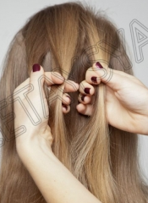
Шаг 1 Начнем плетение с макушки. Отделяем небольшую прядь, делим ее на 3 части

Slide 9
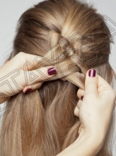
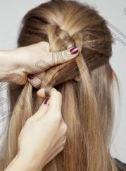
Шаг 8 Делаем подхват с правой стороны и, следуя за главной прядью по тому же маршруту - под низ, затем поверх каждой след.пряди, соединяем дополнительную прядь со средней.

Slide 10
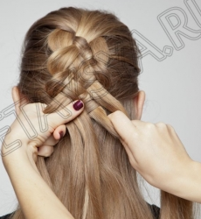
Шаг 9 Чередуя описанные выше шаги, мы получаем вот такой узор - пятипрядное плетение. Края прядей можно слегка растягивать, выравнивая косу и придавая ей еще большую ширину.

Slide 11
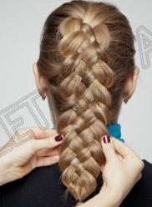
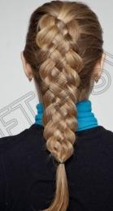
Шаг 10 В самом конце, закрепив косу резиночкой, делаем последние поправки двумя руками, расправляем косичку. Коса из 5 прядей готова!

